Slide 1
ЛЕКЦИЯ 3
Виды прокатной продукции и основные сферы применения

Slide 2
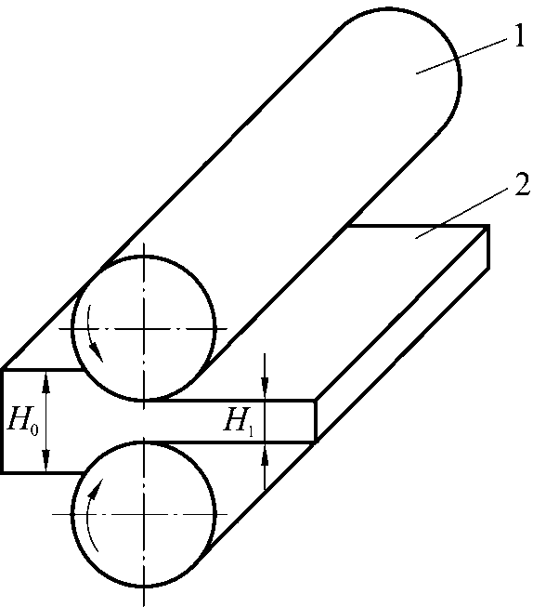
ВИДЫ ПРОКАТКИ
ПРОДОЛЬНАЯ ПРОКАТКА
Деформирование заготовки 2
осуществляется между вращающимися
в разные стороны валками 1, зазор
между которыми меньше, чем исходная
толщина заготовки.

Slide 3
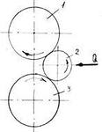
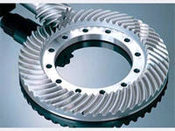
ВИДЫ ПРОКАТКИ
ПОПЕРЕЧНАЯ ПРОКАТКА
При поперечной прокатке валки 1 и 3 вращаются в одном направлении и оси их параллельны, а заготовка 2 деформируется ими при вращении вокруг своей оси.
Продукция
зубчатые колеса

Slide 4
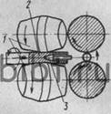
ВИДЫ ПРОКАТКИ
ПОПЕРЕЧНО-ВИНТОВАЯ (КОСАЯ) ПРОКАТКА
Валки 1 вращаются в одном направлении, а оси их расположены под некоторым углом, поэтому заготовка 2 при обработке не только вращается, но также и перемещается вдоль своей оси.
Для получения правильной формы и
гладкой поверхности отверстия трубы в зоне образования отверстия устанавливается оправка 3
Продукция
бесшовные трубы из сплошной заготовки

Slide 5
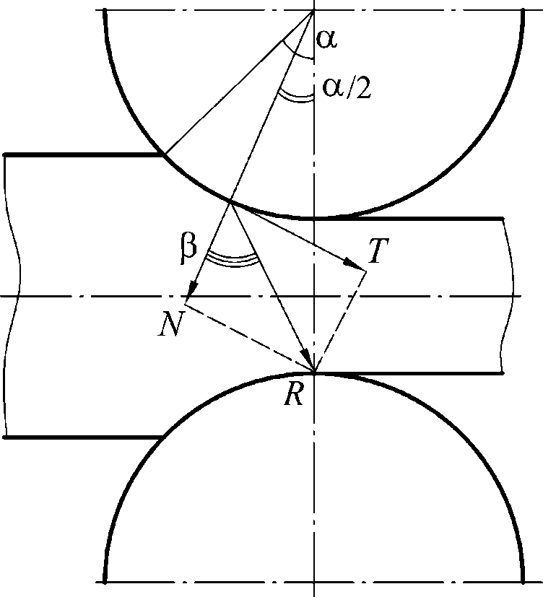
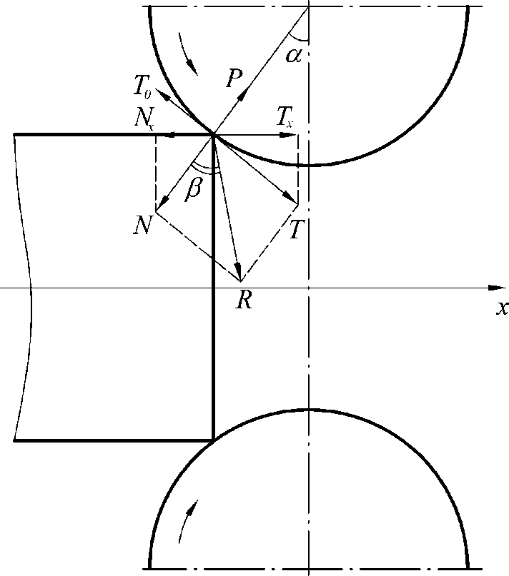
Условие захвата металла валками
Неустановившийся период прокатки
Установившийся период прокатки
β > α
β > α/2

Slide 6
Сортовая и листовая прокатка
При сортовой прокатке на бочке валков имеются ручьи, образующие при составлении двух и более валков калибр по форме и размерам получаемого полуфабриката.
При листовой прокатке применяется гладкая бочка валков.

Slide 7
Обозначение прокатных станов
За основной параметр у сортопрокатных станов принимают диаметр рабочих валков.
Например, обозначение стан «Кварто 400» означает, что стан имеет 4 валка, из которых 2 опорных и 2 рабочих диаметром 400 мм.

Slide 8
Обозначение прокатных станов
У листовых станов за основной параметр принята длина бочки валков.
Обозначение «стан 2000», означает, что у данного стана длина бочки валков составляет 2000 мм.

Slide 9
Продукция прокатного производства
Продукция прокатного производства имеет очень широкое применение во всех отраслях народного хозяй­ства.
Она используется в виде заготовок различного профиля для изготовле­ния деталей машин, станков, тракторов, автомобилей, паровозов, вагонов, железнодорожных путей; для строительства зданий, мостов и других сооружений.

Slide 10
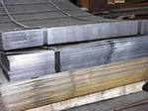
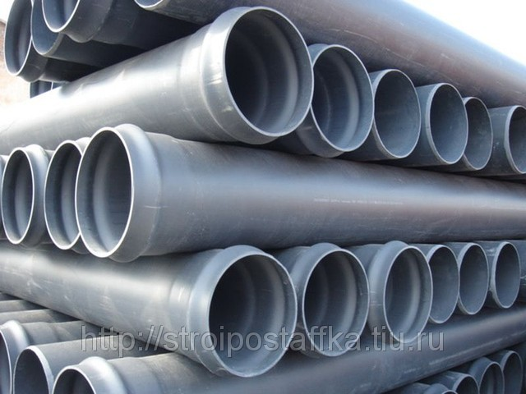
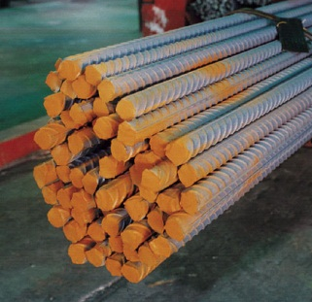
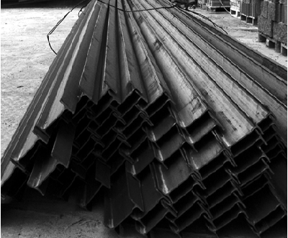
Сортамент прокатных профилей
Сортовой прокат
Листовой прокат
Трубы
Специальные виды проката
Периодический прокат

